Slide 1
贪心算法

Slide 2
贪心
贪心算法指从问题的初始状态出发，通过若干次的贪心选择而得出最优值（或较优解）的一种解题方法。
贪心思想的本质是每次都形成局部最优解，换一种方法说，就是每次都处理出一个最好的方案。
贪心算法容易编写，容易调试，速度极快，并且节约空间。
然而，贪心算法并不总是正确的，因为并不是每次局部最优解都会与整体最优解之间有联系，往往靠贪心生成的解不是最优解。一般情况下，构造出贪心策略后要进行证明。

Slide 3
怎么知道问题是否能用贪心策略求解
贪心选择特性:即通过局部的贪心选择来达到问题的全局最优解。
最优子结构性质:即原问题的最优解包含子问题的最优解。

Slide 4
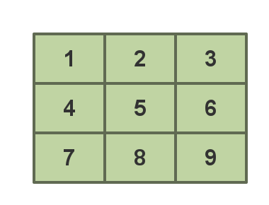
方格取数
有一个3×3的方格，每个格子有一个正整数，要求从每行格子中取一个数，使得取出来的3个数字之和最大。

Slide 5
方格取数
分析: 很简单,只要每一行取最大的数相加,最后的结构一定是最大.
这应该是最简单的贪心算法了,我们可以看到贪心算法的一个重要性质: 局部最优可以推出全局最优,如果一个问题不具有这种性质,就不可以使用贪心算法来解决.

Slide 6
装载问题
有n件物品和一个容量为C的背包。第i件物品的重量是w[i]。
求解将哪些物品装入背包可物品数量最多。

Slide 7
装载问题
有n件物品和一个容量为C的背包。第i件物品的重量是w[i]。
求解将哪些物品装入背包可物品数量最多。
将物品重量从小到大进行排序，优先挑重量轻的装入背包。

Slide 8
乘船问题
有n个人，第i个人的重量是wi。
每艘船的最大载重量都是C，且最多能乘两个人。
用最少的船装尽可能多的人。

Slide 9
乘船问题
让最轻的人和能与他同船的最重的人乘一条船。
如果办不到，就一人一条船。

Slide 10
任务调度问题
服务器有n个任务要执行，每个任务有开始时间Si秒和结束时间Ti秒，同一时间只能执行一个任务。
问如何安排任务，使得在时间m内尽可能多的完成任务。

Slide 11
任务调度问题
任务越早结束，剩余的时间是不是越多？
那我们就找最早结束的那个活动，找到后在剩下的活动中再找最早结束的不就得了？

Slide 12
纸币找零问题
有1元、2元、5元、10元的纸币分别有a[1], a[2], a[3], a[4]张。
要用这些纸币凑出m元，至少要用多少张纸币？

Slide 13
纸币找零问题
我们平时找零是什么样？
从贪心算法角度出发，当m>10且我们有10元纸币，我们优先使用10元纸币，然后再是5元、2元、1元纸币。

